Slide 1
ISOMAP
Ing. Juan M. Rodríguez

Slide 2
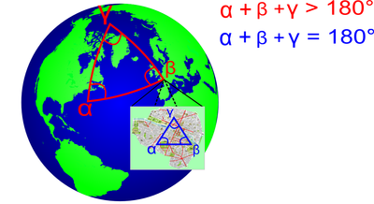
ISOMAP
¿Qué pasa cuando tenemos una variedad, usando la definición matemática, sobre la cual están distribuidos los datos?
Una variedad es una porción del espacio, de dimensión n que se parece a ℝ^{n}, en un espació de dimensión mayor. (hablando mal y pronto)
La porción del espacio ℝ³ delimitada por alfa, beta y gama es aproximadamente un triángulo en ℝ²

Slide 3
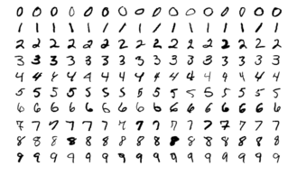
ISOMAP
Hipótesis de variedades
Esta hipótesis sostiene que la mayoría de los conjuntos de datos de alta dimensión del mundo real quedan cerca de una variedad con muchas menos dimensiones.
Este supuesto se observa a menudo de forma empírica.
Ejemplo: MNIST tiene datos de entrada en un espacio de 784 dimensiones (28x28 píxeles). Si generamos imágenes aleatorias, permitiendo total libertad en cada dimensión (cada dimensión puede ir de 0 a 255), sólo una fracción increíblemente pequeña podrían ser catalogados de números manuscritos (cercana a cero). Al observarlas vemos que tienen similitudes: líneas conectadas, centradas, contraste, etc. A la fuerza deben ocupar un subespacio mucho menor que ℝ⁷⁸⁴

Slide 4
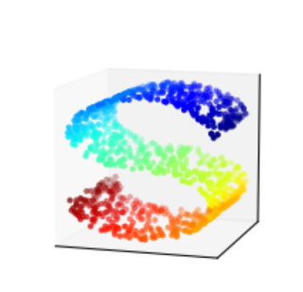
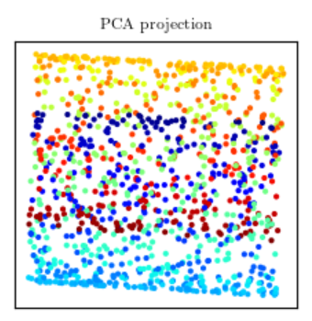
ISOMAP
Supongamos que en ℝ³ los datos se distribuyen como en una S. El color me muestra la variable de salida
Si aplico PCA para reducir la dimensionalidad y ver los datos obtengo esto.
Si bien puedo verificar que la distancia euclidiana entre los puntos azules y los rojos quizá no es tanta, si sigo el camino siguiendo la topología de los datos (la “S”), la distancia entre estos es máxima (mayor que entre cualquier otro par de puntos de colores)

Slide 5
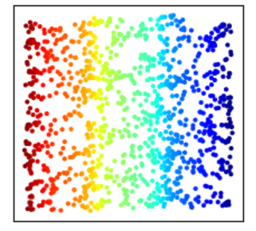
ISOMAP
Supongamos que en ℝ³ los datos se distribuyen como en una S. El color me muestra la variable de salida
¡Este es el tipo de proyección que quisiera obtener!

Slide 6
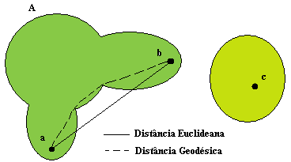
ISOMAP
¿Cómo puedo obtener una proyección así?
Utilizando la distancia Geodésica en lugar de la distancia Euclidiana!!
En geometría, la línea geodésica se define como la línea de mínima longitud que une dos puntos en una superficie dada, y está contenida en esta superficie.
Pero hay un problema. No sé a priori si los datos siguen una forma particular o no. Y muchos menos sé qué forma podría ser esa.

Slide 7
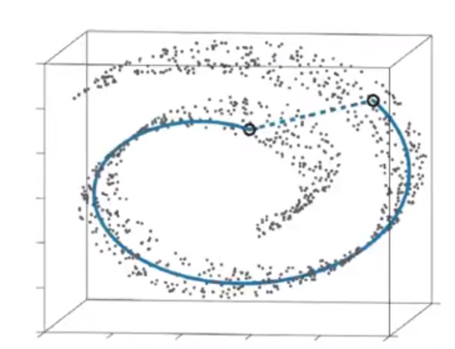
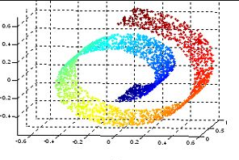
ISOMAP
Existe un algoritmo que me permite aproxima la forma de los datos y calcular la distancia Geodésica:
ISOMAP
Solo a modo de ejemplo, para dos observaciones dadas, vemos la distancia Euclidiana (línea punteada) y la Geodésica
Supongamos que tengo esta distribución de datos

Slide 8
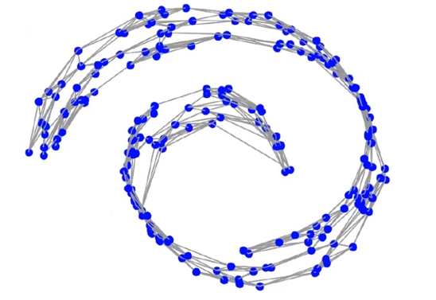
ISOMAP
Para intentar aproximar la distancia Geodésica:
Construiremos un grafo pesado
Para cada punto en el espacio de entrada, tomamos los K vecinos más cercanos (usamos la distancia Euclidiana para esto) Nota: k es un parámetro del método
Trazamos aristas que conectan cada punto con sus vecinos más cercanos y ponderamos esas aristas según la distancia Euclidiana calculada

Slide 9
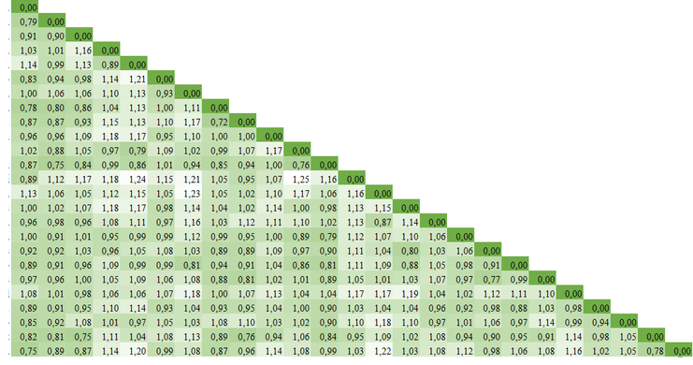
ISOMAP
Para intentar aproximar la distancia Geodésica:
Construiremos un grafo pesado
Para cada punto en el espacio de entrada, tomamos los K vecinos más cercanos (usamos la distancia Euclidiana para esto) Nota: k es un parámetro del método
Trazamos aristas que conectan cada punto con sus vecinos más cercanos y ponderamos esas aristas según la distancia Euclidiana calculada
Construimos una matriz de distancias entre todos los puntos, para dicha matriz usamos un algoritmo para encontrar la distancia más corta entre dos nodos en un grafo:
Algoritmo de Dijkstra o de Floyd-Warshall

Slide 10
ISOMAP
Para intentar aproximar la distancia Geodésica:
Construiremos un grafo pesado
Para cada punto en el espacio de entrada, tomamos los K vecinos más cercanos (usamos la distancia Euclidiana para esto) Nota: k es un parámetro del método
Trazamos aristas que conectan cada punto con sus vecinos más cercanos y ponderamos esas aristas según la distancia Euclidiana calculada
Construimos una matriz de distancias entre todos los puntos, para dicha matriz usamos un algoritmo para encontrar la distancia más corta entre dos nodos en un grafo:
Algoritmo de Dijkstra o de Floyd-Warshall
Usamos MDS según se vio, pero con la matriz de distancia antes calculada.

Slide 11
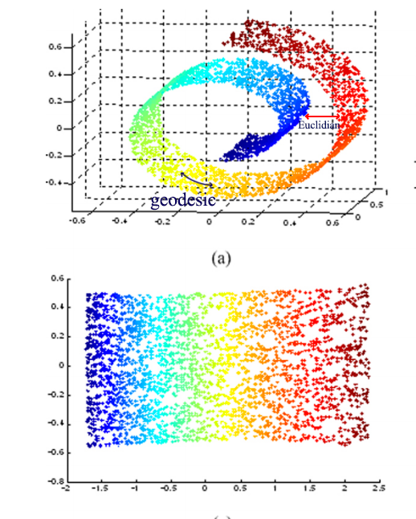
ISOMAP
Resultado final:

Slide 12
ISOMAP
Debilidades:
Es un algoritmo lento, a partir de 1000 observaciones comienza a notarse la lentitud.
puede crear una proyección errónea si k es demasiado grande con respecto a la estructura de la variedad o si hay ruido en los datos, de tal forma que los puntos aparecen ligeramente movidos, fuera de la variedad. Incluso un solo dato mal medido puede alterar muchas entradas en la matriz de distancia geodésica.
Si k es demasiado pequeño, el gráfico de vecindad puede volverse demasiado escaso para aproximar las trayectorias geodésicas con precisión.

Slide 13
Landmark ISOMAP

Slide 14
Landmark ISOMAP
Tengo N datos especiales, siendo que N es menor que el número total de datos. Y solo tomo las distancias que involucran a estos N datos especiales.
Los puedo elegir de forma uniformemente distribuida.
Luego se aplica Landmark-MDS (LMDS) en la matriz de distancias calculadas para encontrar una proyección euclidiana de todos los puntos en el conjunto original de datos.

